Slide 1
Роль научно-технического прогресса в решении экологических проблем
Международный промышленный форум «АТОМЭКСПО – 2013»
Круглый стол «Охрана окружающей среды:
научно-технические возможности и перспективы»
Санкт-Петербург, 27 июня 2013 г.
Советник генерального директора Госкорпорации «Росатом», координатор по вопросам реализации Экологической политики Госкорпорации «Росатом»,
почетный член ПАСЕ, член-корр. РАН, д.т.н., профессор
ГРАЧЕВ В.А.

Slide 2
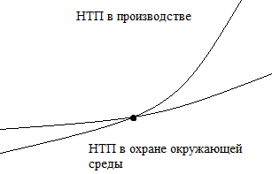
ОХРАНА ОКРУЖАЮЩЕЙ СРЕДЫ И
НАУЧНО-ТЕХНИЧЕСКИЙ ПРОГРЕСС
1
2
Производственная среда
Природная окружающая среды
Эрнст Геккель.
В 1869 году ввел термин «экология».
Антропогенная окружающая среда

Slide 3
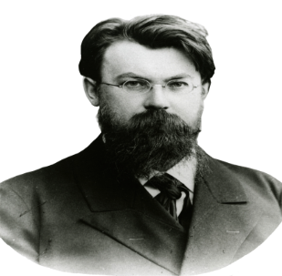
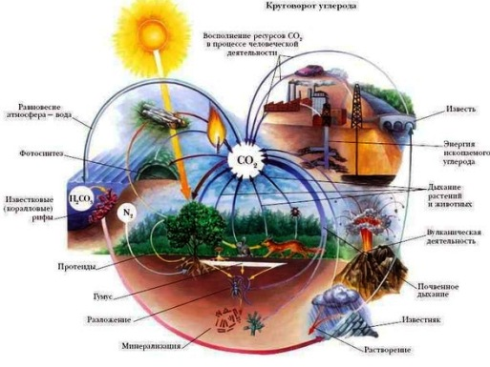
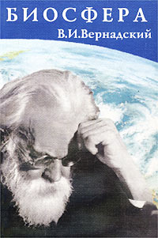
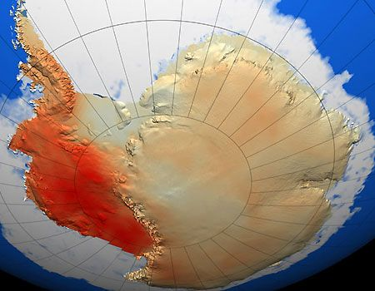
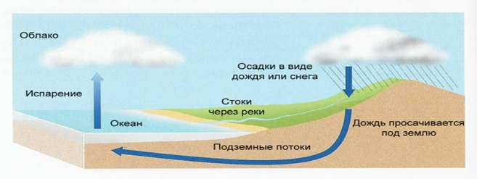
ОХРАНА ОКРУЖАЮЩЕЙ СРЕДЫ И
НАУЧНО-ТЕХНИЧЕСКИЙ ПРОГРЕСС
1
2
Циклы в биосфере
Цикл углерода
Цикл кислорода
Владимир Иванович Вернадский, конец XIX века
«Человечество, как живое вещество, неразрывно связано с материально-энергетическими процессами определенной
геологической оболочки Земли – с ее биосферой. Оно не может быть от нее независимым ни на одну минуту».
Глобальное потепление
Цикл воды

Slide 4
ГЛОБАЛЬНЫЕ ПРОБЛЕМЫ
ОХРАНЫ ОКРУЖАЮЩЕЙ СРЕДЫ
1
2
1. Глобальное изменение климата
Изменение условий жизни биосферы
Тенденция в изменении температуры и концентрации СО₂ в атмосфере, 1850-2010 годы
4

Slide 5
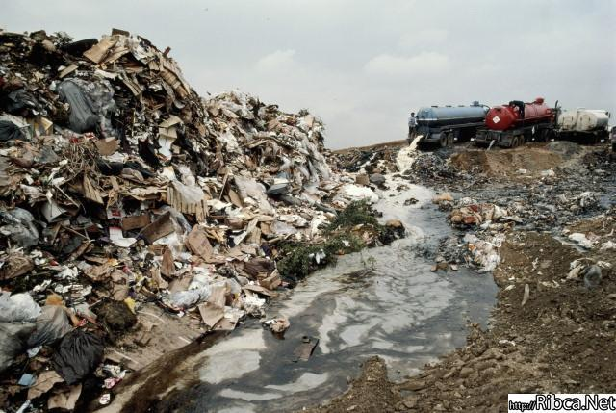
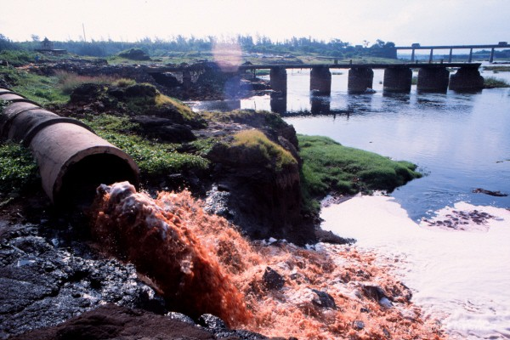
ГЛОБАЛЬНЫЕ ПРОБЛЕМЫ
ОХРАНЫ ОКРУЖАЮЩЕЙ СРЕДЫ
1
2
Загрязнение воздуха
2. Отходы
Загрязнение воды
Загрязнение почвы
УХУДШЕНИЕ УСЛОВИЙ ЖИЗНИ БИОСФЕРЫ
5

Slide 6
БИОСФЕРА И НООСФЕРА
БИОСФЕРА
НООСФЕРА
ЗЕМЛЯ - ОЧЕНЬ СЛОЖНАЯ система.
Та ее часть, где существует жизнь, называется биосферой. Древнегреческое слово «биос» означает «жизнь». Границы биосферы проходят чуть ниже и чуть выше поверхности планеты. Выделяют различные местообитания (биотопы) - участки суши или водоема с особым климатом, почвой и т.д. Вместе с населяющими их животными и растениями они образуют экосистемы. Взаимные связи между компонентами экосистемы поддерживают ее жизнеспособность. Но ни одна экосистема не может существовать обособленно: она обменивается с миром светом, теплом, водой, питательными веществами, организмами.
Ноосфера – это область взаимодействия общества и природы, в границах которой разумная человеческая деятельность становится определяющим фактором развития.
Понятие ноосферы было предложено Э.Леруа, который трактовал ее как «мыслящую» оболочку, формирующуюся человеческим сознанием. Э.Леруа подчеркивал, что пришел к этой идее совместно со своим другом – крупнейшим геологом и палеонтологом-эволюционистом и католическим философом Пьером Тейяром де Шарденом. При этом Леруа и Шарден основывались на лекциях по геохимии, которые в 1922/1923 годах читал в Сорбонне Владимир Иванович Вернадский (1863–1945). Наиболее полное воплощение теория Леруа нашла в разработке Тейяра де Шардена, который разделял не только идею абиогенеза (оживления материи), но и идею, что конечным пунктом развития ноосферы будет слияние с Богом.
Человеческий разум, как духовный компонент Ноосферы, поставлен перед выбором парадигмы решения глобальных экологических проблем.
6

Slide 7
ЗНАЧЕНИЕ НАУЧНЫХ МЫСЛЕЙ
В РЕШЕНИИ ЭКОЛОГИЧЕСКИХ ПРОБЛЕМ
Основные предпосылки создания ноосферы:
Вернадский делает вывод о том, что человечество в ходе своего развития превращается в новую мощную силу, своей мыслью и трудом преобразующую лик планеты
человечество стало единым
преобразование средств связи и обмена
открытие новых источников энергии
подъем благосостояния
равенство всех людей
Понимание таких возможностей для решения глобальных экологических проблем, но в интересах каждого человека – очень важно и позволяет надеяться, что научно-технический прогресс, продвигаемый РАЗУМОМ, позволяет решить все экологические проблемы
Решение практически любых экологических проблем возможно путем использования передовой научной мысли

Slide 8
НАУЧНО-ТЕХНИЧЕСКИЙ ПРОГРЕСС –
ОСНОВА УСТОЙЧИВОГО РАЗВИТИЯ
Благодаря техническому прогрессу решаются две главные для выживания человечества задачи:
повышение эффективности использования природно-ресурсного потенциала Планеты
использование новых сил Природы на благо Человечества
Важнейшую роль в жизнедеятельности человечества играют:
экологические ресурсы
ресурсы для производства продуктов питания
энергетические ресурсы
ресурсы для производства конструкционных материалов и другие
Наиважнейшей, необходимейшей частью ноосферного процесса является безусловное осознание человечеством и каждым человеком своей роли и своей ответственности за формирование ноосферы. Весь накопленный опыт человечества - духовный, культурный, индивидуальный - должен быть бережно и тщательно изучен и максимально использован для решения этой грандиозной задачи. Нужно научиться понимать мысли и идеи, высказанные не только на разных языках, но и в разных системах понятий.

Slide 9
УСТОЙЧИВОЕ РАЗВИТИЕ И
ЭКОЛОГИЧЕСКИЕ ПРОБЛЕМЫ
«Еще наш соотечественник Владимир Вернадский в начале двадцатого века создал учение об объединяющем человечество пространстве - ноосфере. В нем сочетаются интересы стран и народов, природы, общества, научное знание и государственная политика. Именно на фундаменте этого учения фактически строится сегодня концепция устойчивого развития».
Цитата Путина В.В.
(из выступления на Деловом Саммите Азиатско-Тихоокеанского экономического сотрудничества, ноябрь 2000 г.)
На сегодняшний день деятельность человека достигла глобальных масштабов воздействия на биосферу, изменяя круговорот веществ, водный баланс планеты, оказывая сильное влияние на почвы, растительность и животный мир. Антропогенная деятельность создала новые токсические источники загрязнения биосферы, что в конечном счете может создать угрозу существования самого человека. Следует сказать и о значении таких проблем, как укрепление здоровья человека, а также борьба с хроническими заболеваниями, патологическим старением, освоение новых экстремальных районов планеты и космоса, совершенствования существования человека в земных условиях. Сейчас актуальны проблемы пресной воды, чистого воздуха, зеленого покрова планеты, загрязнения окружающей среды, приближение к критическим пределам использования невостребованных рудных и энергетических ресурсов.

Slide 10
РЕШЕНИЕ ЭКОЛОГИЧЕСКИХ ПРОБЛЕМ
В.И. Вернадский
«Мы подходим к великому перевороту в жизни человечества, с которым не может сравниться все им ранее пережитое. Недалеко время, когда человек получит в свои руки атомную энергию, такой источник силы, который даст ему возможность строить свою жизнь, как он захочет».
В наши дни особую актуальность приобретает учение Вернадского о переходе биосферы в ноосферу, что может послужить основой фундаментальных исследований экологических проблем и практического поиска их разрешения. Именно в познании закономерностей развития биосферы и лежит ключ к разумному природопользованию. На этом пути развития потребуется смена мировоззрения и идеологических принципов.
В.И.Вернадский впервые стал использовать термин «ноосфера» в письмах и рукописях, начиная с 1936 года, причем дал ему совершенно ясное материалистическое толкование. По В.И.Вернадскому, ноосфера - неизбежная естественная стадия развития биосферы Земли, по достижении которой окружающая человека природа будет рационально преобразована научной мыслью и коллективным трудом человечества для максимального удовлетворения его растущих и материальных и духовных потребностей. Научная мысль и дает в руки человечества такие энергетические и материальные возможности, которые позволяют ему не только брать из биосферы ее богатства, но целесообразно преобразовывать саму биосферу Земли с целью сохранения и умножения всех возобновляемых ресурсов.
10

Slide 11
ДОСТИЖЕНИЕ НАУЧНО-ТЕХНИЧЕСКОГО ПРОГРЕССА –
ОСНОВА РЕШЕНИЯ ЭКОЛОГИЧЕСКИХ ПРОБЛЕМ И
УСТОЙЧИВОГО РАЗВИТИЯ
Достижение научно-технического прогресса (НТП) дадут возможность решить любую, даже самую глобальную, экологическую проблему: будь то хоть глобальные изменения климата, хоть радиоактивные отходы (их вообще очень мало), хоть отходы в целом (их много) и обеспечить устойчивое развитие.
Вопрос
Насколько мы готовы и можем использовать достижения НТП.
Анализ современного состояния НТП показывает, что мы не готовы и не можем, так как роль НТП принижена, а наука и образование деградируют
Классики капитализма предлагают в качестве факторов развития только ТРУД и КАПИТАЛ. Причем, последний у них в особом почете
Задача №1 – восстановление роли НТП
как фактора развития

Slide 12
ХРОНОЛОГИЯ ЭКОЛОГИЧЕСКИ И
ОБЩЕСТВЕННО ЗНАЧИМЫХ СОБЫТИЙ
Год | Экологические события (бедствия) | События общественно значимые | События НТП (открытия)
1972 |  | Конференция ООН по окружающей человека среде, состоявшаяся в Стокгольме, Швеция | Запуск ИСЗ «Ландсат»
 |  | Конвенция ЮНЕСКО об охране всемирного культурного и природного наследия
 |  | Создание Программы Организации Объединенных Наций по окружающей среде (ЮНЕП)
1973 | Засуха в Сахеле вызвала смерть миллионов людей | Конвенция о международной торговле видами дикой фауны и флоры, находящимися под угрозой исчезновения (СИТЕС)
 | Первый нефтяной кризис
1975 |  | Создание морского парка Большой Барьерный риф в Австралии | Поступил в продажу первый персональный компьютер
1976 | Выброс диоксина в результате технологической аварии на заводе по производству пестицидов в Севесо, Италия
 | Землетрясение в горах Восточного Тянь-Шаня, Китай, повлекло огромные человеческие жертвы
 | Более миллиона людей остались бездомными в результате землетрясения в Гватемале
1977 | Токсические химические вещества просочились в подвалы жилых домов из Лав-канала в США | Конференция ООН по опустыниванию, Найроби
 |  | Начало движения «Зеленый пояс» в Кении
1978 | Наводнения в штате Бенгал, Индия, унесли жизнь 1300 человек и уничтожили 1,3 млн. жилых построек
1979 | Крупная авария на атомной электростанции Три-Майл-Айленд, США | Первая Всемирная конференция по проблемам климата в Женеве (Швейцария)
 | Образование нефтяного пятна длиной 640 км в Мексиканском заливе после прорыва в основании буровой вышки Экстос | Конвенция о сохранении мигрирующих видов диких животных (КМВ)
 |  | Утверждена Программа исследований глобального изменения климата (ПИГИК)
1984 | Голод в Эфиопии, вызванный исключительно сильной и продолжительной засухой | Всемирная конференция промышленных кругов по проблемам управления окружающей средой
 | Взрыв химического завода в Бхопале, Индия, приведший к гибели тысяч людей и увечьям еще большего числа пострадавших
 | Тайфун на Филиппинах унес1300 жизней и оставил без крова 1,12 млн. жителей
1985 |  | Венская конвенция об охране озонового слоя | Впервые измерены размеры озоновой дыры
 |  | Международная конференция по оценке роли двуокиси углерода и других «парниковых газов» в Филлахе, Австрия
12

Slide 13
ХРОНОЛОГИЯ ЭКОЛОГИЧЕСКИ И
ОБЩЕСТВЕННО ЗНАЧИМЫХ СОБЫТИЙ
1986 | Самая серьезная в мире авария на ядерном объекте произошла в Чернобыле, Советский Союз, в результате радиоактивное загрязнение распространилось в значительной части Европы | Международная китобойная комиссия запрещает вылов китов к коммерческих целях
 | Пожар в Базеле, Швейцария, и выброс токсичных химических соединений в Рейн, в результате которого погибло большое количество рыбы, а очаг поражения распространился далеко на север, вплоть до Нидерландов
 |  | Совет управляющих ЮНЕП созывает рабочую группу для разработки Конвенции о биологическом разнообразии
1988 | Ураган «Гилберт» в Карибском бассейне, Мексике и США уносит жизни 350 людей, оставляет без крова 750 тыс. человек и причиняет экономический ущерб на сумму 10 млрд. рублей | Резолюция ООН определяет изменение климата как «глобальную проблему для всего человечества»
1989 | В результате аварии танкера «Экссон-Валдеэ» 50 млн. л сырой нефти выливается в залив Принца Вильяма, Аляска | Базельская конвенция о контроле за трансграничной первозкой опасных отходов и их удалением
 |  | Падение Берлинской стены
 |  | Образование Межправительственной группы по изменению климата (МГИК)
1990 |  | Вторая Всемирная конференция по проблемам мирового климата | Данные, приведенные в первом отчете МГИК, свидетельствуют об угрозе глобального потепления
 |  | Понятие «экологическая эффективность» становится ориентиром для промышленности
 |  | Создание Глобальной системы наблюдений за климатом (ГСНК)
1991 | Во время войны в Заливе происходит разлив и сгорание миллионов тонн сырой нефти | Образование Фонда глобальной окружающей среды (ФГОС) для оказания финансовой помощи для реализации конвенций
1992 |  | Конференция ООН по окружающей среде и развитию (Всемирный саммит) в Рио-де-Жанейро, Бразилия
 |  | Конвенция о биологическом разнообразии
 |  | Рамочная конвенция ООН об изменении климата
 |  | Всемирная Конференция по правам человека
 |  | Появление Интернета, в котором насчитывалось всего 500 веб-страниц
1994 | Разлив тысяч тонн сырой нефти на Кольском полуострове, Россия, в результате разрыва трубопровода | Первое собрание клуба «Фактор-10», Карникуль, Франция
 |  | Конвенция о борьбе с опустынивание
 |  | Международная конференция по проблемам народонаселения и развития, Каир
 |  | Глобальная конференция по устойчивому развитию малых островных государств, Бриджтаун, Барбадос
 |  | Всемирный форум по проблемам обеспечения населения продовольствием, Рим, Италия
 |  | Договор о полном запрещении ядерных испытаний
 |  | Принятие стандарта ISO 14000 для целей экологического менеджмента в промышленности
 |  | На саммите «Рио+5» оценивается успешность осуществления Повестки дня на XXI век
1998 | Интенсивные лесные пожары на обширных территориях Амазонии и Индонезии | Роттердамская конвенция ООН о процедуре предварительного информирования и согласования при международной торговле некоторыми опасными химическими веществами и нестицидами
 |  | Самый теплый год тысячелетия
2001 | Террористы используют гражданские самолеты для разрушения Всемирного торгового центра в Нью-Йорке и повреждения здания Пентагона в Вашингтоне | Стокгольмская конвенция по стойким органическим загрязнителям
2002 |  | Всемирный саммит по устойчивому развитию, Йоханесбург
13

Slide 14
РОЛЬ НТП В РЕШЕНИИ ЭКОЛОГИЧЕСКИХ ПРОБЛЕМ
1
2
3
4
Доклады ЮНЕП:
ГЕО-3, ГЕО-4, ГЕО-5 -
Глобальные экологические перспективы
Новые технологии играют большую роль и как катализаторы изменений и как ответ на многие эти изменения.
«Никто не может утверждать, что устойчивость в развитии достигнута, чувствуется что мир движется в правильном направлении и здесь нет пути назад»
14

Slide 15
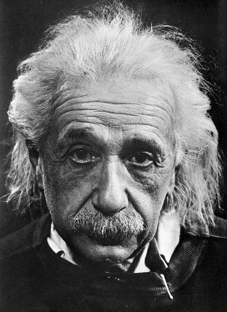
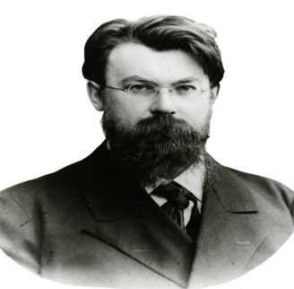
РОЛЬ НТП В РЕШЕНИИ ЭКОЛОГИЧЕСКИХ ПРОБЛЕМ
1
2
3
4
Пессимистический взгляд
Оптимистический взгляд
В 1932 году А. Эйнштейн самолично утверждал: «Нет ни малейшего указания на то, что однажды мы сможем получить ядерную энергию».
В 1932 году В. Вернадский писал: «Явления радиоактивности вскрывают проявления новой атомной энергии, значение которой первостепенно в научной концепции окружающей нас реальности …».
Развитие транспорта в Лондоне
(6 м. слой навоза – погубит всех).
Не погубил. Изобрели автомобиль.
Британский Парламент
«Идеи Эдисона по поводу лампы накаливания … недостойны внимания настоящих ученых».
Изобретения Эдисона внесли очередной вклад в научно-техническую революцию.
15

Slide 16
ПЕРСПЕКТИВЫ ИСПОЛЬЗОВАНИЯ АТОМНОЙ ЭНЕРГИИ КАК РЕАЛЬНОГО РЕСУРСА УНИЧТОЖЕНИЯ «ОТХОДОВ» И СНИЖЕНИЕ СРОКА ИХ ВРЕДНОСТИ
1
2
3
4
Уничтожение отходов всех видов,
высокотемпературное сжигание
Печи шахтного типа безотходного уничтожения всех отходов, кроме РАО
Атомная энергия
Сокращение сроков вредности РАО и ОЯТ
Реакторы на быстрых нейтронах как основа безотходной атомной энергетики

Slide 17
ГЛОБАЛЬНЫЕ ПЕРСПЕКТИВЫ РАЗВИТИЯ ЭНЕРГЕТИКИ
1
2
3
4

Slide 18
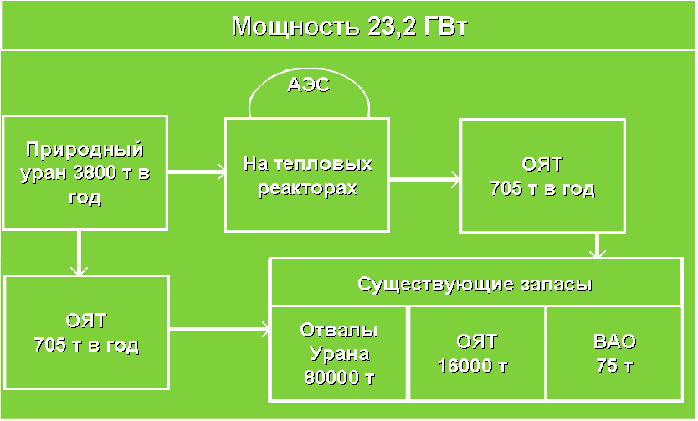
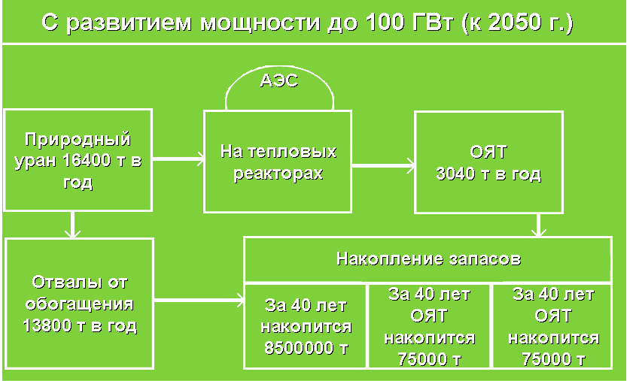
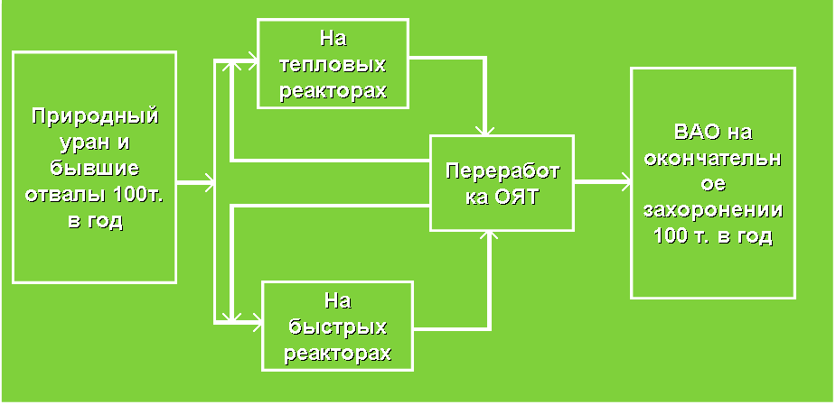
ОБОРОТ ЯДЕРНОГО ТОПЛИВА И ОБРАЗОВАНИЕ ОТХОДОВ
Оборот ядерного топлива и отходов при использовании реакторов на тепловых нейтронах:
а) на мощность 23,2 ГВт (2008 г.); б) на мощность 100 ГВт
а)
б)
Оборот ядерного топлива в замкнутом цикле
100т. взяли из недр,
100т. положили в недра,
т.е. практически безотходная технология

Slide 19
ПУТИ РЕШЕНИЯ ГЛОБАЛЬНЫХ ЭКОЛОГИЧЕСКИХ ПРОБЛЕМ
Пути решения глобальных экологических проблем
Использование достижений научно-технического прогресса для охраны природы и обеспечения высокого уровня жизни
Устранение причин потребительского отношения к природе
Экологическая культура
Финансирование мероприятий по решению экологических проблем
Энергетическое обеспечение высокого уровня жизни и охраны окружающей среды
РЕЗУЛЬТАТЫ
Высокий уровень жизни
Сохранение планеты, климата и биосферы
Снижение загрязнения окружающей среды
Инновационный подход к решению экологических проблем

Slide 20
ИННОВАЦИОННЫЙ ПОДХОД К КАЧЕСТВУ И
БЕЗОПАСНОСТИ ПИТЬЕВОЙ ВОДЫ
Современный научный подход и оценка качества питьевой воды
Внедрение принципа безопасности, безвредности и благоприятности
Индекс БББ
Переход к полезной воде
Итог
Продление средней продолжительности жизни на 5-7 лет
20

Slide 21
ИННОВАЦИОННЫЙ ПОДХОД К КАЧЕСТВУ И
БЕЗОПАСНОСТИ ПИТЬЕВОЙ ВОДЫ
Обычно применяемая схема
Схема ГУП «Водоканал Санкт-Петербурга» с использованием самого передового мирового опыта
Сбор и очистка сточных вод
Сбор и очистка сточных вод
Хранение осадка в специальных шламохранилищах, занимающих огромные площади и негативно влияющих на окружающую среду
Сжигание осадка
Захоронение золы
21

Slide 22
ИННОВАЦИОННЫЙ ПОДХОД
К ОЧИСТКЕ ГАЗОВЫХ ВЫБРОСОВ
Очистка отходящих газов облучением электронным пучком
22

Slide 23
ВЫВОДЫ
Охрана окружающей среды и экологическая безопасность тесно связаны с достижениями научно-технического прогресса. На сегодняшний день достижения НТП больше используются для совершенствования производства. Использование их в охране окружающей среды отстает от темпов наращивания производства.
Основой устойчивого развития является учение о ноосфере, в соответствии с которым человеческий разум способен решить любые самые сложные проблемы. Экология все более явно включается в число этих проблем.
Коренной проблемой НТП является создание новых источников энергии, что в свою очередь, связано с фундаментальными открытиями в строении вещества и его преобразование в энергию.
Основой решения конкретных экологических проблем является инновационное развитие соответствующих отраслей.
23

Slide 24
Спасибо за внимание!

